Slide 1
[ Data Preprocessing ]
Scaling
Normalization
Interpolation
Original Data
Preprocessed Data
Data 사이 통일되지 않은 value 값의 크기
일정하지 않은 time_stamp간격
Data 사이 통일된 value 값의 크기
일정한 time_stamp 간격

Slide 2
Preprocessed Data
Preprocessed
File
Repository
[ Data Preprocessing ]
Scaling
Normalization
Interpolation
FileIO.Save.binary_file( )
Original Data
Data 사이 통일된 value 값의 크기
일정한 time_stamp 간격
Data 사이 통일되지 않은 value 값의 크기
일정하지 않은 time_stamp간격

Slide 3

Similarity Model
Preprocessed
File
Repository
Similarity.
Model.build( )
Save

Slide 4


Similarity Model
New data
Add new data
Similarity Report
Similarity report
Load / Save

Slide 5
Original Data
[ Data Preprocessing ]
Scaling
Normalization
Interpolation
Preprocessed Data
Preprocessed
File
Repository
Data 사이 통일된 value 값의 크기
일정한 time_stamp 간격
FileIO.Save.
binary_file( )
Data 사이 통일되지 않은 value 값의 크기
일정하지 않은 time_stamp간격

Slide 6
Similarity Model
New data
Similarity Report
Add new data
Similarity report
Preprocessed
File
Repository
Similarity.
Model.build( )
Load / Save

Slide 7
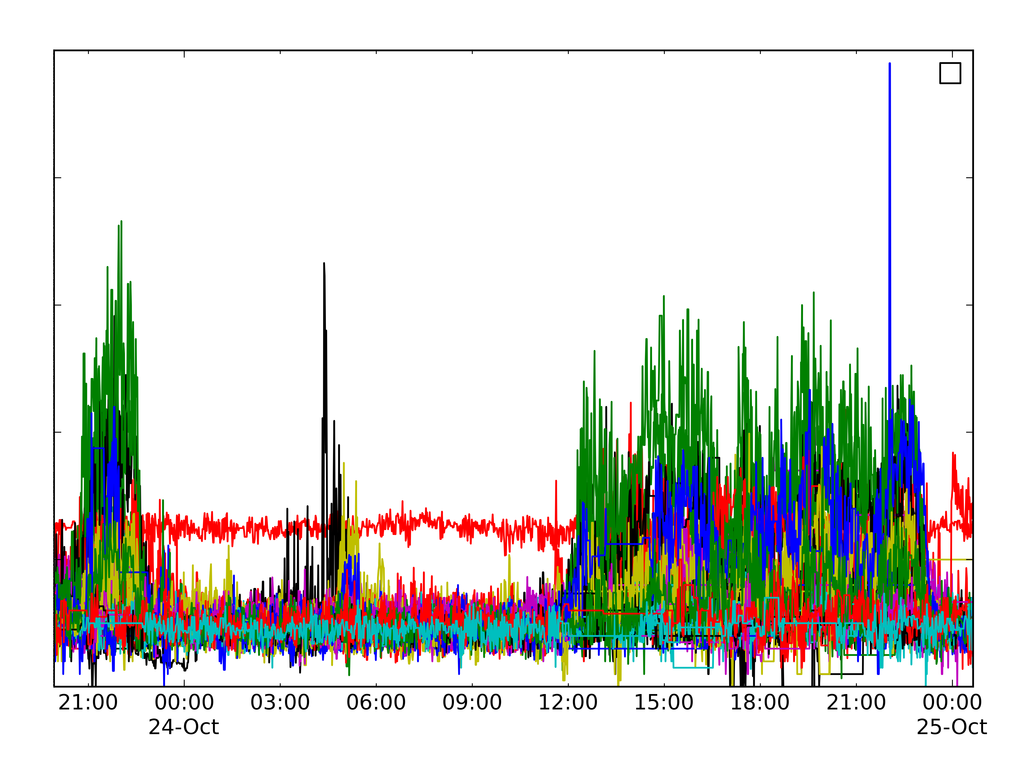
Data Base
sensors
analysis
Report
Data Model
abnormal
detection
dependency
grouping

